Slide 1
Англицизмы в названиях
бытовых приборов

Slide 2
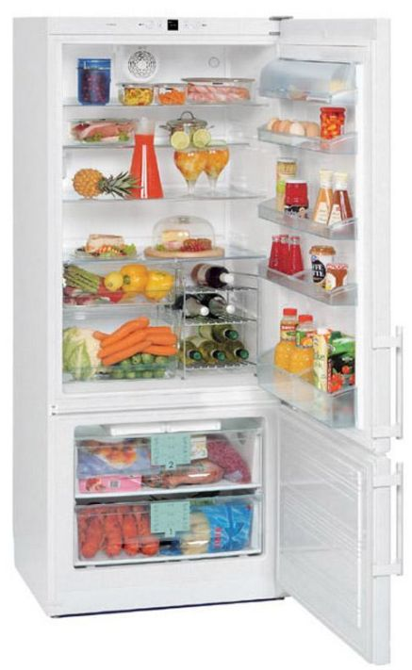
Холодильник
Первый в мире домашний холодильник разработали в 1910 году в США. В СССР первый домашний холодильник сконструировали в 1935-1937 годах.

Slide 3
Пароварка
Принято считать, что изобретение обработки пищи на пару принадлежит китайцам.
Пароварка была изобретена в 1679 году во Франции. И сделал это изобретение Дени Папин.

Slide 4
Хлебопечка
Первое автоматическое устройство для выпекания хлебобулочных изделий появилось в 1987 году благодаря одному из крупнейших в мире производителей электроники – японской фирме Matsushita Electric Industrial Company, позже переименованной в Panasonic. На российском рынке первые бытовые хлебопечки появились в 1994 году.

Slide 5
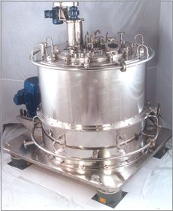
Соковыжималка
Впервые о соковыжималках с центрифугой производители заговорили в 1948 году.
C 1955 года, под руководством господина Урса Пфлюгера, началась активная работа над усовершенствованием соковыжималки и её конструкции.

Slide 6
Миксер
Миксер от английского mix – смешивать, перемешивать.
В 1908 году у Герберта Джонстона родилась идея создания прибора, который смог бы облегчить труд пекарей.

Slide 7
Блендер
Блендер (от англ. blend – смешивать) изобрел в 1922 году американец Стивен Поплавски.
Усовершенствовал прибор Фред Осиус в 1935 году – теперь блендер мог не только смешивать продукты, но и измельчать, шинковать и делать из них пюре.

Slide 8
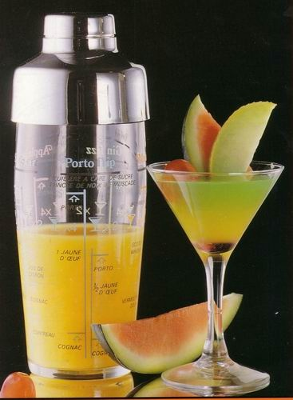
Шейкер
В 1872 году, в патентном бюро США было зарегистрировано – усовершенствованное устройство для смешивания жидкостей – шейкер (от англ. shake - трясти).

Slide 9
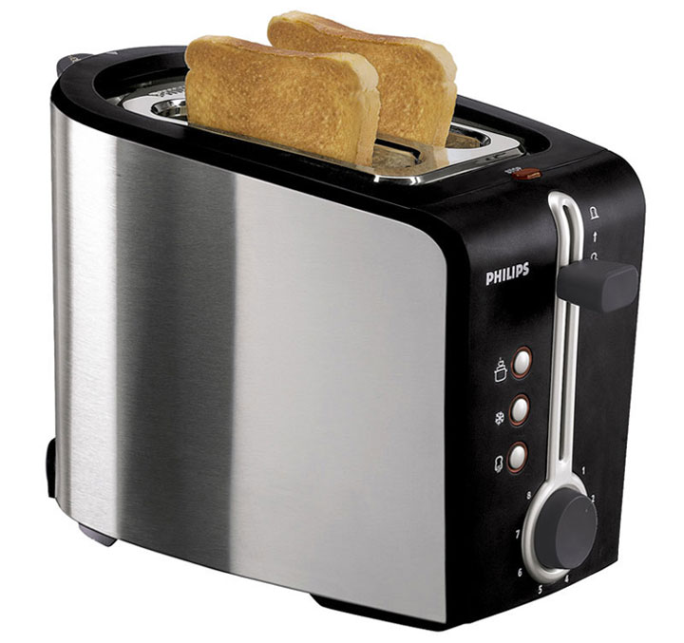
Тостер
Британская фирма «Crompton & Company» представила первый электрический тостер (от англ. toast - подрумянивать) в 1893 году.

Slide 10
Анкетирование
Почему одни бытовые приборы имеют русские названия (холодильник, проварка, хлебопечка), а некоторые – заимствованы с других языков (миксер, тостер, шейкер)?
Варианты ответов:
Названия бытовых приборов зависят от того, ем и в какой стране были изобретены.
Заимствованные названия бытовых приборов благозвучнее отечественных.
С распадом СССР условные барьеры между Россией и странами Западной Европы и США стерлись, и на наших рынках появились импортные бытовые приборы.
Попытки изобрести некоторые бытовые приборы были неудачными, поэтому эти приборы были заимствованы из других стран.
Результаты:
10%
20%
35%
35%

Slide 11
Спасибо за внимание!!!
Thank you for attention!!!

